Slide 1
Proyecto DRLW
VoIP Packet Tracer
Diego Alejandro Puerto
Jimmy Armando Chirivi
David Mateo Gonzalez

Slide 2
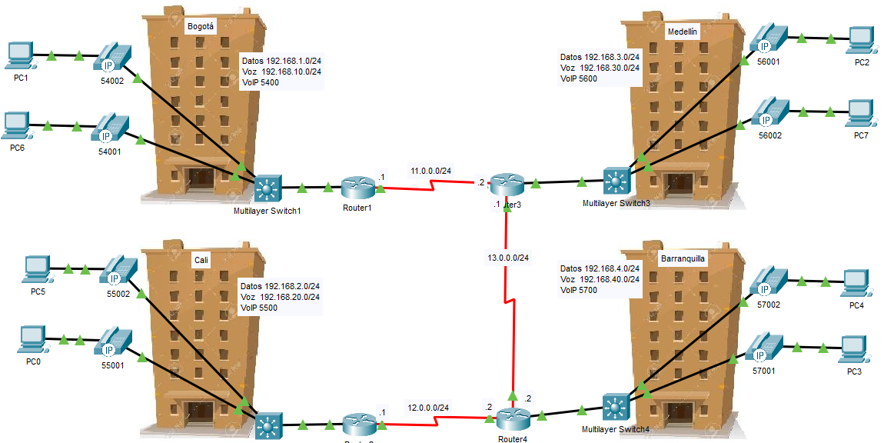
Esquema VoIP Packet Tracer

Slide 3
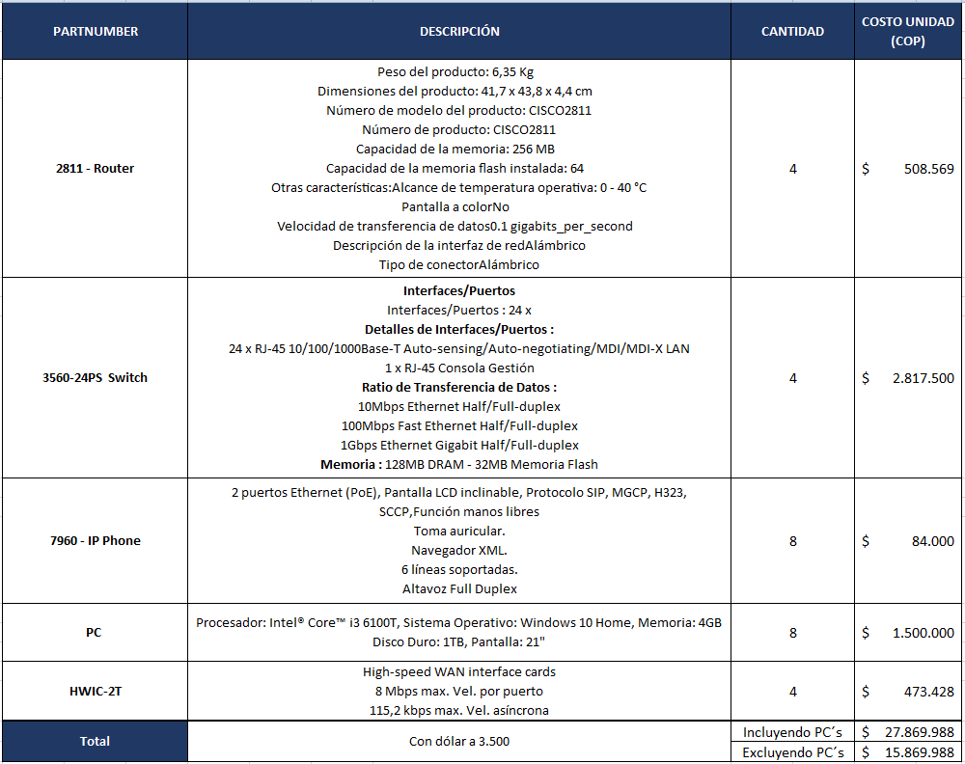
Propuesta Económica

Slide 4
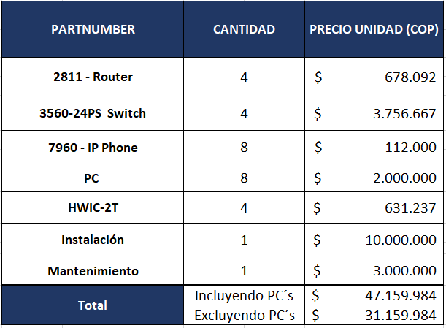
Oferta Económica
Propuesta de valor: Se ofrece una configuración personalizada como solución a los problemas de telefonía y comunicación que puedan llegar a tener las empresas entre sus distintas sucursales o sedes, mejorando el acoplamiento y rendimiento del negocio, esta solución no solo está caracterizada por la excelencia bien conocida de los ingenieros de la Escuela Colombiana de ingeniería sino también por los precios razonables y accesibles del servicio, precio que incluye el mantenimiento y la instalación del producto.
Precio de venta incluyendo computadores: $47´159,984 COP.
Precio de venta sin incluir computadores: $31´159,984 COP.

